Slide 1
Onderzoekend leren Wat gebeurt er in een onderzoekend-leren-klas?
Tool IA-2: Een onderzoekend-leren-les observeren
© 2016 mascil project (G.A. no. 320693). Lead partner University of Nottingham; CC-NC-SA 4.0 license granted. The project mascil has received funding from the European Union’s Seventh Framework Programme (FP7/2007-2013).

Slide 2
Overzicht
Doel:
Nadenken over kenmerken van onderzoekend-leren-klassen.
We zullen:
Een onderzoekend-leren-les bekijken;
Leerlingen- en docentengedrag identificeren
Notes:
Het doel van deze tool meer inzicht te verwerven over de kenmerken van onderzoekend-leren-lessen. Docenten wordt gevraagd om een video te bekijken die kenmerkend is voor een onderzoekend-leren-les waarin leerlingen werken aan het probleem ‘Bouwen met plastic flessen in Honduras’. Ze worden vervolgens gevraagd om te letten op verschillende soorten gedragingen van de docent en leerling.

Slide 3
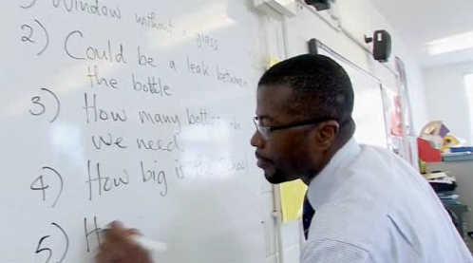
Docenten en leerlingen in een onderzoekend-leren-les
Bekijk de de video Bouwen met plastic flessen in Honduras en noteer:
Wat de docent doet
Wat de leerlingen doen
Notes:
Vertel de docenten om te beginnen dat jullie een video gaan kijken van een OL-les. Vraag ze om te letten op de voornaamste kenmerken en met name op het gedrag van de docent en op wat de leerlingen doen.
Video: http://primas.mathshell.org/pd/modules/1_Student_led_inquiry/html/videos_1.htm

Slide 4
Docenten en leerlingen in een onderzoekend-leren-les
Bespreek de antwoorden:
Wat deden de leerlingen in deze les?
Wat deed de docent in deze les?
Schrijf belangrijke dingen op
Notes:
Vraag de docenten nu in tweetallen te reflecteren op de belangrijkste kenmerken van de les. Vraag ze de volgende vragen te beantwoorden en de antwoorden te noteren.
Wat deden de leerlingen in deze les?
Wat deed de docent in deze les? (Hier noteert de docent de vragen die de leerlingen voorgesteld hebben).

Slide 5
Discussie
Deel de antwoorden.
Hoe verschilt deze les van een traditionele les?
Notes:
Breng de groep weer bij elkaar om hun reacties op de vragen te delen en vraag de docenten als groep ook te bespreken hoe deze les verschilt van een traditionele les.

Slide 6
Finishing off
Plan een onderzoekend-leren-les in en stel een onderzoeksvraag op, die onderzocht kan worden met de groep.
Reflecteer hierop voor de volgende sessie.
Notes:
Vraag de docenten om een lesplan op te stellen voor een les waarin onderzoekend gewerkt wordt. Bespreek met ze welke onderzoeksvraag ze willen onderzoeken. Ze kunnen bijvoorbeeld letten op wat ze anders doen, hoe hun rol verandert en hoe ze zich hierbij voelen. Ze moeten hier de volgende bijeenkomst verslag van uitbrengen.

